Slide 1
Búsqueda Binaria
Jhonatan Tamayo

Slide 2
Cómo funciona la búsqueda binaria
La algoritmo de búsqueda binaria itera sobre la matriz y verifica el elemento del medio, si lo encuentra, luego detiene el programa. De lo contrario, si el elemento intermedio es menor que el elemento requerido, omite la parte izquierda de la matriz del elemento intermedio de la búsqueda. De lo contrario, si el elemento intermedio es mayor que el elemento requerido, omite la parte derecha de la matriz del elemento intermedio de la búsqueda.
En cada iteración, el algoritmo de búsqueda binaria reduce el área para buscar el elemento. Por tanto, el número de comprobaciones es menor que el número de comprobaciones realizadas en el algoritmo de búsqueda lineal.

Slide 3
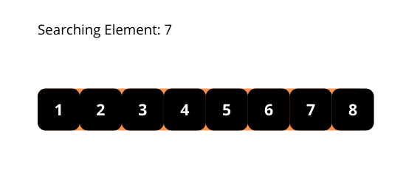
Búsqueda

Slide 4
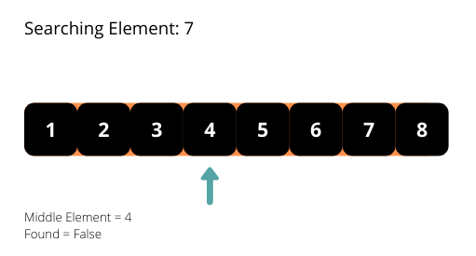
Búsqueda

Slide 5
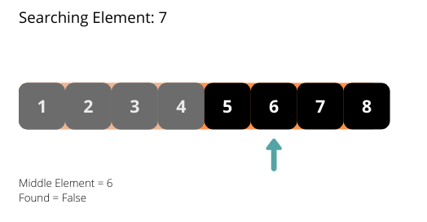
Búsqueda

Slide 6
Búsqueda

Slide 7
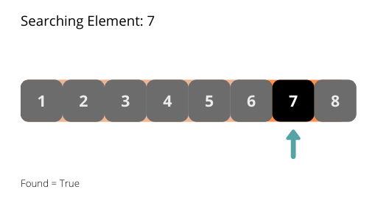
Búsqueda

